Slide 1
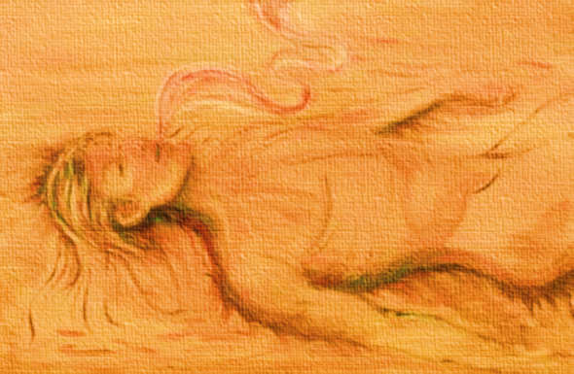
(12)

Slide 2
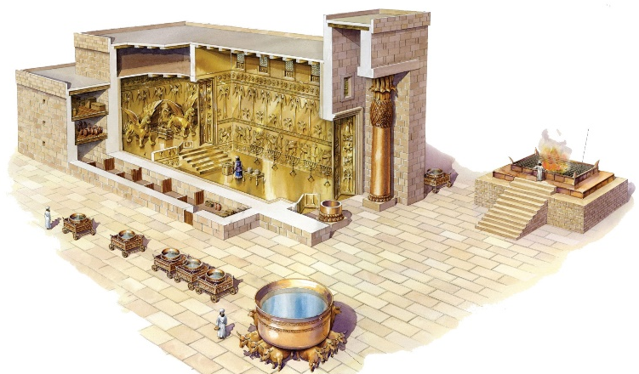
属灵人的饮料
约4:13 耶稣回答说： 「凡喝这水的还要再渴； 4:14 人若喝我所赐的水就永远不渴。我所赐的水要在他里头成为泉源，直涌到永生。」
约7:37 节期的末日，就是最大之日，耶稣站着高声说：人若渴了，可以到我这里来喝。7:38 信我的人就如经上所说：从他腹中要流出活水的江河来。7:39 耶稣这话是指着信他之人要受圣灵说的。那时还没有赐下圣灵来，因为耶稣尚未得着荣耀。
约4:23 时候将到，如今就是了，那真正拜父的，要用心灵和诚实拜他，因为父要这样的人拜他。But the hour is coming, and now is, when the true worshipers will worship the Father in spirit and truth; for the Father is seeking such to worship Him. 4:24 神是个灵（或无个字），所以拜他的必须用心灵和诚实拜他。」God is Spirit, and those who worship Him must worship in spirit and truth.
敬拜神=饮活水
渴慕寻求神（的满足）
看重（value/honor）神
认识灵里与基督的合一
来到神面前

Slide 3
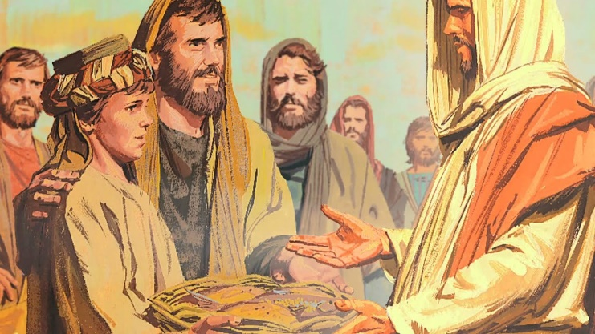
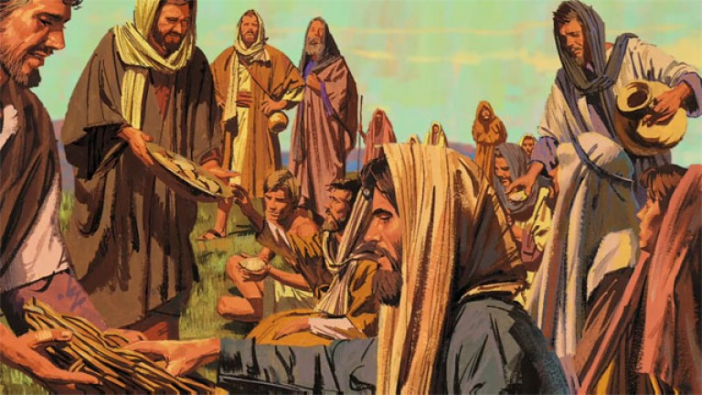
属灵人的食物
约6:1 这事以后，耶稣渡过加利利海，就是提比哩亚海。6:2 有许多人因为看见他在病人身上所行的神蹟，就跟随他。6:3 耶稣上了山，和门徒一同坐在那里。6:4 那时犹太人的逾越节近了。6:5 耶稣举目看见许多人来，就对腓力说：我们从那里买饼叫这些人吃呢？6:6 他说这话是要试验腓力；他自己原知道要怎样行。6:7 腓力回答说：就是二十两银子的饼，叫他们各人吃一点也是不够的。6:8 有一个门徒，就是西门彼得的兄弟安得烈，对耶稣说：6:9 在这里有一个孩童，带着五个大麦饼、两条鱼，只是分给这许多人还算甚么呢？6:10 耶稣说：你们叫众人坐下。原来那地方的草多，众人就坐下，数目约有五千。6:11 耶稣拿起饼来，祝谢了，就分给那坐着的人；分鱼也是这样，都随着他们所要的。6:12 他们吃饱了，耶稣对门徒说：把剩下的零碎收拾起来，免得有蹧蹋的。6:13 他们便将那五个大麦饼的零碎，就是众人吃了剩下的，收拾起来，装满了十二个篮子。

Slide 4
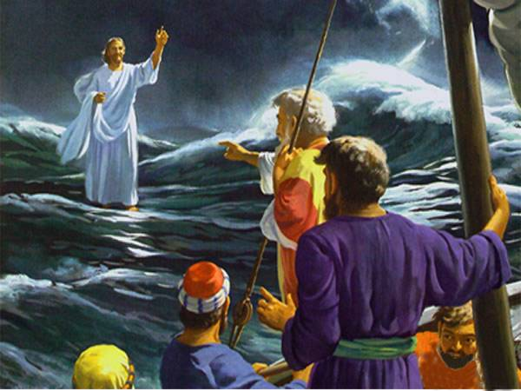
属灵人的食物
约6:14 众人看见耶稣所行的神蹟，就说：这真是那要到世间来的先知！6:15 耶稣既知道众人要来强逼他作王，就独自又退到山上去了。6:16 到了晚上，他的门徒下海边去，6:17 上了船，要过海往迦百农去。天已经黑了，耶稣还没有来到他们那里。6:18 忽然狂风大作，海就翻腾起来。6:19 门徒摇橹，约行了十里多路，看见耶稣在海面上走，渐渐近了船，他们就害怕。6:20 耶稣对他们说：是我，不要怕！6:21 门徒就喜欢接他上船，船立时到了他们所要去的地方。6:22 第二日，站在海那边的众人知道那里没有别的船，只有一隻小船，又知道耶稣没有同他的门徒上船，乃是门徒自己去的。6:23 然而，有几隻小船从提比哩亚来，靠近主祝谢后分饼给人吃的地方。

Slide 5
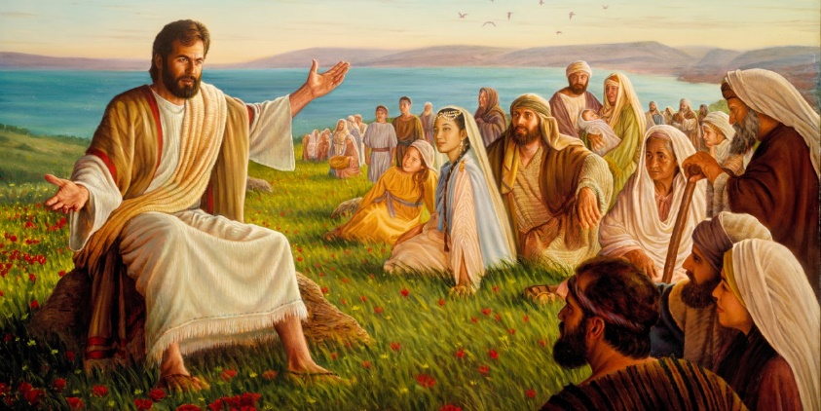
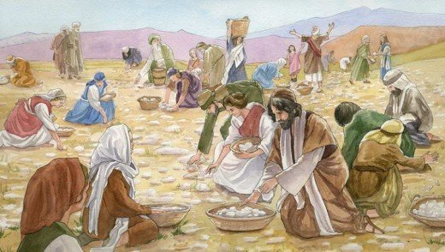
属灵人的食物
约6:24 众人见耶稣和门徒都不在那里，就上了船，往迦百农去找耶稣。6:25 既在海那边找着了，就对他说：拉比，是几时到这里来的？6:26 耶稣回答说：我实实在在的告诉你们，你们找我，并不是因见了神蹟，乃是因吃饼得饱。6:27 不要为那必坏的食物劳力，要为那存到永生的食物劳力，就是人子要赐给你们的，因为人子是父神所印證的。6:28 众人问他说：我们当行甚么，纔算做神的工呢？6:29 耶稣回答说：信神所差来的，这就是做神的工。6:30 他们又说：你行甚么神蹟，叫我们看见就信你；你到底做甚么事呢？6:31 我们的祖宗在旷野吃过吗哪，如经上写着说：他从天上赐下粮来给他们吃。6:32 耶稣说：我实实在在的告诉你们，那从天上来的粮不是摩西赐给你们的，乃是我父将天上来的真粮赐给你们。6:33 因为神的粮就是那从天上降下来、赐生命给世界的。

Slide 6
属灵人的食物
约6:34 他们说：主阿，常将这粮赐给我们！6:35 耶稣说：我就是生命的粮。到我这里来的，必定不饿；信我的，永远不渴。6:36 只是我对你们说过，你们已经看见我，还是不信。6:37 凡父所赐给我的人必到我这里来；到我这里来的，我总不丢弃他。6:38 因为我从天上降下来，不是要按自己的意思行，乃是要按那差我来者的意思行。6:39 差我来者的意思就是：他所赐给我的，叫我一个也不失落，在末日却叫他复活。6:40 因为我父的意思是叫一切见子而信的人得永生，并且在末日我要叫他复活。6:41 犹太人因为耶稣说我是从天上降下来的粮，就私下议论他，6:42 说：这不是约瑟的儿子耶稣么？他的父母我们岂不认得么？他如今怎么说我是从天上降下来的呢？ 6:43 耶稣回答说：你们不要大家议论。6:44 若不是差我来的父吸引人，就没有能到我这里来的；到我这里来的，在末日我要叫他复活。6:45 在先知书上写着说：他们都要蒙神的教训。凡听见父之教训又学习的，就到我这里来。

Slide 7
属灵人的食物
约6:46 这不是说有人看见过父；惟独从神来的，他看见过父。6:47 我实实在在的告诉你们，信的人有永生。6:48 我就是生命的粮。6:49 你们的祖宗在旷野吃过吗哪，还是死了。6:50 这是从天上降下来的粮，叫人吃了就不死。6:51 我是从天上降下来生命的粮；人若吃这粮，就必永远活着。我所要赐的粮就是我的肉，为世人之生命所赐的。6:52 因此，犹太人彼此争论说：这个人怎能把他的肉给我们吃呢？6:53 耶稣说：我实实在在的告诉你们，你们若不吃人子的肉，不喝人子的血，就没有生命在你们里面。6:54 吃我肉、喝我血的人就有永生，在末日我要叫他复活。6:55 我的肉真是可吃的，我的血真是可喝的。6:56 吃我肉、喝我血的人常在我里面，我也常在他里面。6:57 永活的父怎样差我来，我又因父活着；照样，吃我肉的人也要因我活着。6:58 这就是从天上降下来的粮。吃这粮的人就永远活着，不象你们的祖宗吃过吗哪还是死了。

Slide 8
属灵人的食物
约6:32 耶稣说：我实实在在的告诉你们，那从天上来的粮不是摩西赐给你们的，乃是我父将天上来的真粮赐给你们。6:33 因为神的粮就是那从天上降下来、赐生命给世界的。
约6:48 我就是生命的粮。6:49 你们的祖宗在旷野吃过吗哪，还是死了。6:50 这是从天上降下来的粮，叫人吃了就不死。6:51 我是从天上降下来生命的粮；人若吃这粮，就必永远活着。我所要赐的粮就是我的肉，为世人之生命所赐的。
约6:53 耶稣说：我实实在在的告诉你们，你们若不吃人子的肉，不喝人子的血，就没有生命在你们里面。6:54 吃我肉、喝我血的人就有永生，在末日我要叫他复活。6:55 我的肉真是可吃的，我的血真是可喝的。6:56 吃我肉、喝我血的人常在我里面，我也常在他里面。
成过肉身的道=属灵食物 (rhema)

Slide 9
属灵人的食物
约6:32 耶稣说：我实实在在的告诉你们，那从天上来的粮不是摩西赐给你们的，乃是我父将天上来的真粮赐给你们。6:33 因为神的粮就是那从天上降下来、赐生命给世界的。
约6:48 我就是生命的粮。6:49 你们的祖宗在旷野吃过吗哪，还是死了。6:50 这是从天上降下来的粮，叫人吃了就不死。6:51 我是从天上降下来生命的粮；人若吃这粮，就必永远活着。我所要赐的粮就是我的肉，为世人之生命所赐的。
约6:53 耶稣说：我实实在在的告诉你们，你们若不吃人子的肉，不喝人子的血，就没有生命在你们里面。6:54 吃我肉、喝我血的人就有永生，在末日我要叫他复活。6:55 我的肉真是可吃的，我的血真是可喝的。6:56 吃我肉、喝我血的人常在我里面，我也常在他里面。
吗哪（属灵食物）的特点
使新人成长，预备好进迦南地（活在基督里）
出12:37 以色列人从兰塞起行，往疏割去；除了妇人孩子，步行的男人约有六十万。12:38 又有许多閒杂人，并有羊群牛群，和他们一同上去。12:39 他们用埃及带出来的生麵烤成无酵饼。这生麵原没有发起；因为他们被催逼离开埃及，不能耽延，也没有为自己预备甚么食物。12:40 以色列人住在埃及共有四百叁十年。12:41 正满了四百叁十年的那一天，耶和华的军队都从埃及地出来了。
成过肉身的道=属灵食物 (rhema)

Slide 10
属灵人的食物
约6:32 耶稣说：我实实在在的告诉你们，那从天上来的粮不是摩西赐给你们的，乃是我父将天上来的真粮赐给你们。6:33 因为神的粮就是那从天上降下来、赐生命给世界的。
约6:48 我就是生命的粮。6:49 你们的祖宗在旷野吃过吗哪，还是死了。6:50 这是从天上降下来的粮，叫人吃了就不死。6:51 我是从天上降下来生命的粮；人若吃这粮，就必永远活着。我所要赐的粮就是我的肉，为世人之生命所赐的。
约6:53 耶稣说：我实实在在的告诉你们，你们若不吃人子的肉，不喝人子的血，就没有生命在你们里面。6:54 吃我肉、喝我血的人就有永生，在末日我要叫他复活。6:55 我的肉真是可吃的，我的血真是可喝的。6:56 吃我肉、喝我血的人常在我里面，我也常在他里面。
吗哪（属灵食物）的特点
使新人成长，预备好进迦南地（活在基督里）
民11:4 他们中间的閒杂人大起贪慾的心；以色列人又哭号说：谁给我们肉吃呢？11:5 我们记得，在埃及的时候不花钱就吃鱼，也记得有黄瓜、西瓜、韭菜、葱、蒜。11:6 现在我们的心血枯竭了，除这吗哪以外，在我们眼前并没有别的东西。11:7 这吗哪彷彿芫荽子，又好象珍珠。11:8 百姓周围行走，把吗哪收起来，或用磨推，或用臼捣，煮在锅中，又做成饼，滋味好象新油。11:9 夜间露水降在营中，吗哪也随着降下。11:10 摩西听见百姓，各在各家的帐棚门口哭号。耶和华的怒气便大发作，摩西就不喜悦。
成过肉身的道=属灵食物 (rhema)

Slide 11
属灵人的食物
约6:32 耶稣说：我实实在在的告诉你们，那从天上来的粮不是摩西赐给你们的，乃是我父将天上来的真粮赐给你们。6:33 因为神的粮就是那从天上降下来、赐生命给世界的。
约6:48 我就是生命的粮。6:49 你们的祖宗在旷野吃过吗哪，还是死了。6:50 这是从天上降下来的粮，叫人吃了就不死。6:51 我是从天上降下来生命的粮；人若吃这粮，就必永远活着。我所要赐的粮就是我的肉，为世人之生命所赐的。
约6:53 耶稣说：我实实在在的告诉你们，你们若不吃人子的肉，不喝人子的血，就没有生命在你们里面。6:54 吃我肉、喝我血的人就有永生，在末日我要叫他复活。6:55 我的肉真是可吃的，我的血真是可喝的。6:56 吃我肉、喝我血的人常在我里面，我也常在他里面。
吗哪（属灵食物）的特点
使新人成长，预备好进迦南地（活在基督里）
民11:11 摩西对耶和华说：你为何苦待仆人？我为何不在你眼前蒙恩，竟把这管理百姓的重任加在我身上呢？11:12 这百姓岂是我怀的胎，岂是我生下来的呢？你竟对我说：把他们抱在怀里，如养育之父抱吃奶的孩子，直抱到你起誓应许给他们祖宗的地去。11:13 我从那里得肉给这百姓吃呢？他们都向我哭号说：你给我们肉吃罢！11:14 管理这百姓的责任太重了，我独自担当不起。11:15 你这样待我，我若在你眼前蒙恩，求你立时将我杀了，不叫我见自己的苦情。
成过肉身的道=属灵食物 (rhema)

Slide 12
属灵人的食物
约6:32 耶稣说：我实实在在的告诉你们，那从天上来的粮不是摩西赐给你们的，乃是我父将天上来的真粮赐给你们。6:33 因为神的粮就是那从天上降下来、赐生命给世界的。
约6:48 我就是生命的粮。6:49 你们的祖宗在旷野吃过吗哪，还是死了。6:50 这是从天上降下来的粮，叫人吃了就不死。6:51 我是从天上降下来生命的粮；人若吃这粮，就必永远活着。我所要赐的粮就是我的肉，为世人之生命所赐的。
约6:53 耶稣说：我实实在在的告诉你们，你们若不吃人子的肉，不喝人子的血，就没有生命在你们里面。6:54 吃我肉、喝我血的人就有永生，在末日我要叫他复活。6:55 我的肉真是可吃的，我的血真是可喝的。6:56 吃我肉、喝我血的人常在我里面，我也常在他里面。
吗哪（属灵食物）的特点
使新人成长，预备好进迦南地（活在基督里）
民11:31 有风从耶和华那里颳起，把鹌鹑由海面颳来，飞散在营边和营的四围；这边约有一天的路程，那边约有一天的路程，离地面约有二肘。11:32 百姓起来，终日终夜，并次日一整天，捕取鹌鹑；至少的也取了十贺梅珥，为自己摆列在营的四围。11:33 肉在他们牙齿之间尚未嚼烂，耶和华的怒气就向他们发作，用最重的灾殃击杀了他们。11:34 那地方便叫做基博罗哈他瓦（就是贪慾之人的坟墓），因为他们在那里葬埋那起贪慾之心的人。11:35 百姓从基博罗哈他瓦走到哈洗录，就住在哈洗录。
成过肉身的道=属灵食物 (rhema)

Slide 13
属灵人的食物
约6:32 耶稣说：我实实在在的告诉你们，那从天上来的粮不是摩西赐给你们的，乃是我父将天上来的真粮赐给你们。6:33 因为神的粮就是那从天上降下来、赐生命给世界的。
约6:48 我就是生命的粮。6:49 你们的祖宗在旷野吃过吗哪，还是死了。6:50 这是从天上降下来的粮，叫人吃了就不死。6:51 我是从天上降下来生命的粮；人若吃这粮，就必永远活着。我所要赐的粮就是我的肉，为世人之生命所赐的。
约6:53 耶稣说：我实实在在的告诉你们，你们若不吃人子的肉，不喝人子的血，就没有生命在你们里面。6:54 吃我肉、喝我血的人就有永生，在末日我要叫他复活。6:55 我的肉真是可吃的，我的血真是可喝的。6:56 吃我肉、喝我血的人常在我里面，我也常在他里面。
吗哪（属灵食物）的特点
使新人成长，预备好进迦南地（活在基督里）
。。。民26:1 瘟疫之后，耶和华晓谕摩西和祭司亚伦的儿子以利亚撒说：26:2 你们要将以色列全会众，按他们的宗族，凡以色列中从二十岁以外、能出去打仗的，计算总数。
民26:51 以色列人中被数的，共有六十万零一千七百叁十名。
民26:64 但被数的人中，没有一个是摩西和祭司亚伦从前在西乃的旷野所数的以色列人，26:65 因为耶和华论到他们说：他们必要死在旷野。所以，除了耶孚尼的儿子迦勒和嫩的儿子约书亚以外，连一个人也没有存留。
成过肉身的道=属灵食物 (rhema)

Slide 14
属灵人的食物
约6:32 耶稣说：我实实在在的告诉你们，那从天上来的粮不是摩西赐给你们的，乃是我父将天上来的真粮赐给你们。6:33 因为神的粮就是那从天上降下来、赐生命给世界的。
约6:48 我就是生命的粮。6:49 你们的祖宗在旷野吃过吗哪，还是死了。6:50 这是从天上降下来的粮，叫人吃了就不死。6:51 我是从天上降下来生命的粮；人若吃这粮，就必永远活着。我所要赐的粮就是我的肉，为世人之生命所赐的。
约6:53 耶稣说：我实实在在的告诉你们，你们若不吃人子的肉，不喝人子的血，就没有生命在你们里面。6:54 吃我肉、喝我血的人就有永生，在末日我要叫他复活。6:55 我的肉真是可吃的，我的血真是可喝的。6:56 吃我肉、喝我血的人常在我里面，我也常在他里面。
吗哪（属灵食物）的特点
在旷野里的属灵食物
出16:1 以色列全会众从以琳起行，在出埃及后第二个月十五日到了以琳和西乃中间、汛的旷野。16:2 以色列全会众在旷野向摩西、亚伦发怨言，16:3 说：巴不得我们早死在埃及地、耶和华的手下；那时我们坐在肉锅旁边，吃得饱足。你们将我们领出来，到这旷野，是要叫这全会众都饿死阿！16:4 耶和华对摩西说：我要将粮食从天降给你们。百姓可以出去，每天收每天的分，我好试验他们遵不遵我的法度。16:5 到第六天，他们要把所收进来的预备好了，比每天所收的多一倍。16:6 摩西、亚伦对以色列众人说：到了晚上，你们要知道是耶和华将你们从埃及地领出来的。
成过肉身的道=属灵食物 (rhema)

Slide 15
属灵人的食物
约6:32 耶稣说：我实实在在的告诉你们，那从天上来的粮不是摩西赐给你们的，乃是我父将天上来的真粮赐给你们。6:33 因为神的粮就是那从天上降下来、赐生命给世界的。
约6:48 我就是生命的粮。6:49 你们的祖宗在旷野吃过吗哪，还是死了。6:50 这是从天上降下来的粮，叫人吃了就不死。6:51 我是从天上降下来生命的粮；人若吃这粮，就必永远活着。我所要赐的粮就是我的肉，为世人之生命所赐的。
约6:53 耶稣说：我实实在在的告诉你们，你们若不吃人子的肉，不喝人子的血，就没有生命在你们里面。6:54 吃我肉、喝我血的人就有永生，在末日我要叫他复活。6:55 我的肉真是可吃的，我的血真是可喝的。6:56 吃我肉、喝我血的人常在我里面，我也常在他里面。
吗哪（属灵食物）的特点
在旷野里的属灵食物
出16:7 早晨，你们要看见耶和华的荣耀，因为耶和华听见你们向他所发的怨言了。我们算甚么，你们竟向我们发怨言呢？16:8 摩西又说：耶和华晚上必给你们肉吃，早晨必给你们食物得饱；因为你们向耶和华发的怨言，他都听见了。我们算甚么，你们的怨言不是向我们发的，乃是向耶和华发的。16:9 摩西对亚伦说：你告诉以色列全会众说：你们就近耶和华面前，因为他已经听见你们的怨言了。16:10 亚伦正对以色列全会众说话的时候，他们向旷野观看，不料，耶和华的荣光在云中显现。
成过肉身的道=属灵食物 (rhema)

Slide 16
属灵人的食物
约6:32 耶稣说：我实实在在的告诉你们，那从天上来的粮不是摩西赐给你们的，乃是我父将天上来的真粮赐给你们。6:33 因为神的粮就是那从天上降下来、赐生命给世界的。
约6:48 我就是生命的粮。6:49 你们的祖宗在旷野吃过吗哪，还是死了。6:50 这是从天上降下来的粮，叫人吃了就不死。6:51 我是从天上降下来生命的粮；人若吃这粮，就必永远活着。我所要赐的粮就是我的肉，为世人之生命所赐的。
约6:53 耶稣说：我实实在在的告诉你们，你们若不吃人子的肉，不喝人子的血，就没有生命在你们里面。6:54 吃我肉、喝我血的人就有永生，在末日我要叫他复活。6:55 我的肉真是可吃的，我的血真是可喝的。6:56 吃我肉、喝我血的人常在我里面，我也常在他里面。
吗哪（属灵食物）的特点
在旷野里的属灵食物
出16:11 耶和华晓谕摩西说：16:12 我已经听见以色列人的怨言。你告诉他们说：到黄昏的时候，你们要吃肉，早晨必有食物得饱，你们就知道我是耶和华―你们的 神。16:13 到了晚上，有鹌鹑飞来，遮满了营；早晨在营四围的地上有露水。16: 14 露水上升之后，不料，野地面上有如白霜的小圆物。16:15 以色列人看见，不知道是甚么，就彼此对问说：这是甚么呢？摩西对他们说：这就是耶和华给你们吃的食物。16:16 耶和华所吩咐的是这样：你们要按着各人的饭量，为帐棚里的人，按着人数收起来，各拿一俄梅珥。
成过肉身的道=属灵食物 (rhema)

Slide 17
属灵人的食物
约6:32 耶稣说：我实实在在的告诉你们，那从天上来的粮不是摩西赐给你们的，乃是我父将天上来的真粮赐给你们。6:33 因为神的粮就是那从天上降下来、赐生命给世界的。
约6:48 我就是生命的粮。6:49 你们的祖宗在旷野吃过吗哪，还是死了。6:50 这是从天上降下来的粮，叫人吃了就不死。6:51 我是从天上降下来生命的粮；人若吃这粮，就必永远活着。我所要赐的粮就是我的肉，为世人之生命所赐的。
约6:53 耶稣说：我实实在在的告诉你们，你们若不吃人子的肉，不喝人子的血，就没有生命在你们里面。6:54 吃我肉、喝我血的人就有永生，在末日我要叫他复活。6:55 我的肉真是可吃的，我的血真是可喝的。6:56 吃我肉、喝我血的人常在我里面，我也常在他里面。
吗哪（属灵食物）的特点
在旷野里的属灵食物
出16:17 以色列人就这样行；有多收的，有少收的。16:18 及至用俄梅珥量一量，多收的也没有余，少收的也没有缺；各人按着自己的饭量收取。16:19 摩西对他们说：所收的，不许甚么人留到早晨。16:20 然而他们不听摩西的话，内中有留到早晨的，就生虫变臭了；摩西便向他们发怒。16:21 他们每日早晨，按着各人的饭量收取，日头一发热，就消化了。16:22 到第六天，他们收了双倍的食物，每人两俄梅珥。会众的官长来告诉摩西；
成过肉身的道=属灵食物 (rhema)

Slide 18
属灵人的食物
约6:32 耶稣说：我实实在在的告诉你们，那从天上来的粮不是摩西赐给你们的，乃是我父将天上来的真粮赐给你们。6:33 因为神的粮就是那从天上降下来、赐生命给世界的。
约6:48 我就是生命的粮。6:49 你们的祖宗在旷野吃过吗哪，还是死了。6:50 这是从天上降下来的粮，叫人吃了就不死。6:51 我是从天上降下来生命的粮；人若吃这粮，就必永远活着。我所要赐的粮就是我的肉，为世人之生命所赐的。
约6:53 耶稣说：我实实在在的告诉你们，你们若不吃人子的肉，不喝人子的血，就没有生命在你们里面。6:54 吃我肉、喝我血的人就有永生，在末日我要叫他复活。6:55 我的肉真是可吃的，我的血真是可喝的。6:56 吃我肉、喝我血的人常在我里面，我也常在他里面。
吗哪（属灵食物）的特点
在旷野里的属灵食物
出16:23 摩西对他们说：耶和华这样说：明天是圣安息日，是向耶和华守的圣安息日。你们要烤的就烤了，要煮的就煮了，所剩下的都留到早晨。16:24 他们就照摩西的吩咐留到早晨，也不臭，里头也没有虫子。16:25 摩西说：你们今天吃这个罢！因为今天是向耶和华守的安息日；你们在田野必找不着了。16:26 六天可以收取，第七天乃是安息日，那一天必没有了。16:27 第七天，百姓中有人出去收，甚么也找不着。16:28 耶和华对摩西说：你们不肯守我的诫命和律法，要到几时呢？
成过肉身的道=属灵食物 (rhema)

Slide 19
属灵人的食物
约6:32 耶稣说：我实实在在的告诉你们，那从天上来的粮不是摩西赐给你们的，乃是我父将天上来的真粮赐给你们。6:33 因为神的粮就是那从天上降下来、赐生命给世界的。
约6:48 我就是生命的粮。6:49 你们的祖宗在旷野吃过吗哪，还是死了。6:50 这是从天上降下来的粮，叫人吃了就不死。6:51 我是从天上降下来生命的粮；人若吃这粮，就必永远活着。我所要赐的粮就是我的肉，为世人之生命所赐的。
约6:53 耶稣说：我实实在在的告诉你们，你们若不吃人子的肉，不喝人子的血，就没有生命在你们里面。6:54 吃我肉、喝我血的人就有永生，在末日我要叫他复活。6:55 我的肉真是可吃的，我的血真是可喝的。6:56 吃我肉、喝我血的人常在我里面，我也常在他里面。
吗哪（属灵食物）的特点
在旷野里的属灵食物
出16:29 你们看！耶和华既将安息日赐给你们，所以第六天他赐给你们两天的食物，第七天各人要住在自己的地方，不许甚么人出去。16:30 于是百姓第七天安息了。16:31 这食物，以色列家叫吗哪；样子象芫荽子，颜色是白的，滋味如同搀蜜的薄饼。16:32 摩西说：耶和华所吩咐的是这样：要将一满俄梅珥（俄梅珥就是伊法十分之一）吗哪留到世世代代，使后人可以看见我当日将你们领出埃及地，在旷野所给你们吃的食物。
成过肉身的道=属灵食物 (rhema)

Slide 20
属灵人的食物
约6:32 耶稣说：我实实在在的告诉你们，那从天上来的粮不是摩西赐给你们的，乃是我父将天上来的真粮赐给你们。6:33 因为神的粮就是那从天上降下来、赐生命给世界的。
约6:48 我就是生命的粮。6:49 你们的祖宗在旷野吃过吗哪，还是死了。6:50 这是从天上降下来的粮，叫人吃了就不死。6:51 我是从天上降下来生命的粮；人若吃这粮，就必永远活着。我所要赐的粮就是我的肉，为世人之生命所赐的。
约6:53 耶稣说：我实实在在的告诉你们，你们若不吃人子的肉，不喝人子的血，就没有生命在你们里面。6:54 吃我肉、喝我血的人就有永生，在末日我要叫他复活。6:55 我的肉真是可吃的，我的血真是可喝的。6:56 吃我肉、喝我血的人常在我里面，我也常在他里面。
吗哪（属灵食物）的特点
在旷野里的属灵食物
出16:33 摩西对亚伦说：你拿一个罐子，盛一满俄梅珥吗哪，存在耶和华面前，要留到世世代代。16:34 耶和华怎么吩咐摩西，亚伦就怎么行，把吗哪放在法柜前存留。16:35 以色列人吃吗哪共四十年，直到进了有人居住之地，就是迦南的境界。16:36 俄梅珥就是伊法十分之一。
成过肉身的道=属灵食物 (rhema)

Slide 21
属灵人的食物
约6:32 耶稣说：我实实在在的告诉你们，那从天上来的粮不是摩西赐给你们的，乃是我父将天上来的真粮赐给你们。6:33 因为神的粮就是那从天上降下来、赐生命给世界的。
约6:48 我就是生命的粮。6:49 你们的祖宗在旷野吃过吗哪，还是死了。6:50 这是从天上降下来的粮，叫人吃了就不死。6:51 我是从天上降下来生命的粮；人若吃这粮，就必永远活着。我所要赐的粮就是我的肉，为世人之生命所赐的。
约6:53 耶稣说：我实实在在的告诉你们，你们若不吃人子的肉，不喝人子的血，就没有生命在你们里面。6:54 吃我肉、喝我血的人就有永生，在末日我要叫他复活。6:55 我的肉真是可吃的，我的血真是可喝的。6:56 吃我肉、喝我血的人常在我里面，我也常在他里面。
吗哪（属灵食物）的特点
旷野里神迹的来源
申8:1 我今日所吩咐的一切诫命，你们要谨守遵行，好叫你们存活，人数增多，且进去得耶和华向你们列祖起誓应许的那地。8:2 你也要纪念耶和华―你的 神在旷野引导你这四十年，是要苦炼你，试验你，要知道你心内如何，肯守他的诫命不肯。8:3 他苦炼你，任你饥饿，将你和你列祖所不认识的吗哪赐给你吃，使你知道，人活着不是单靠食物，乃是靠耶和华口里所出的一切话。8:4 这四十年，你的衣服没有穿破，你的脚也没有肿。8:5 你当心里思想，耶和华―你 神管教你，好象人管教儿子一样。
成过肉身的道=属灵食物 (rhema)

